Slide 1
Министерство финансов Забайкальского края
Итоговое совещание 29.01.2024 года
Антропова В.А.
министр финансов Забайкальского края

Slide 2
«Совершенствование процесса административного производства»
Проект:

Slide 3
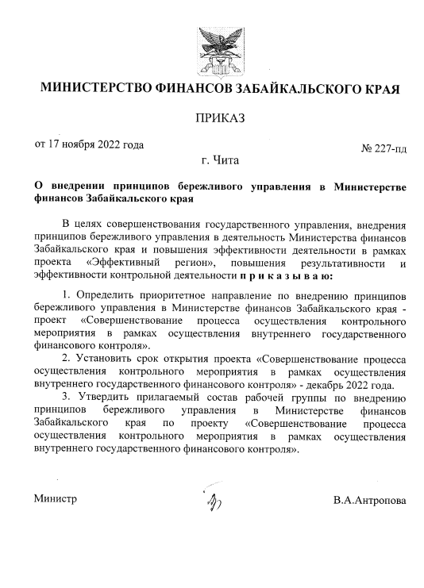
Организационно-распорядительные документы
СОСТАВ рабочей группы по внедрению принципов бережливого управления
Дондоков Баир Мункоцыренович – заместитель начальника управления государственного финансового контроля – начальник отдела контроля за расходованием средств краевого бюджета, владелец проекта Тутаринова Оксана Юрьевна – начальник отдела контроля в сфере закупок управления государственного финансового контроля, руководитель проекта Симухина Марина Игоревна – старший государственный инспектор отдела контроля в сфере закупок управления государственного финансового
контроля

Slide 4
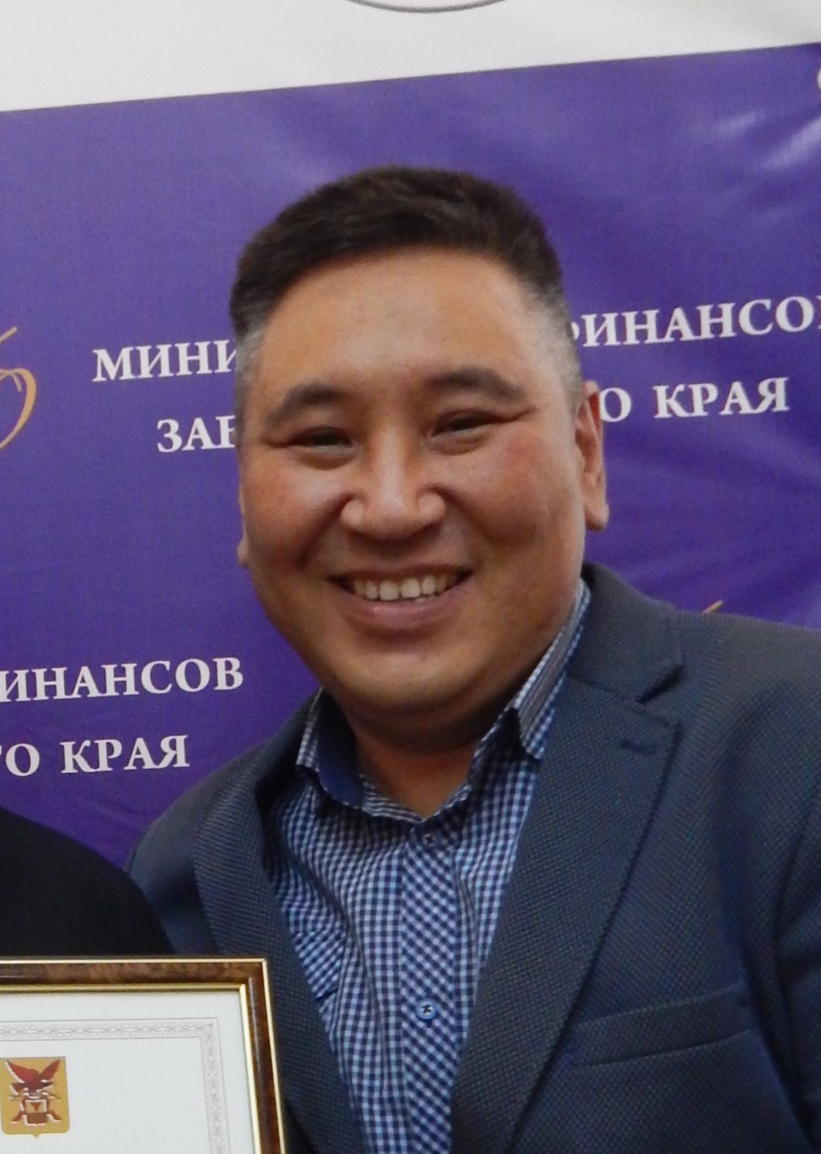
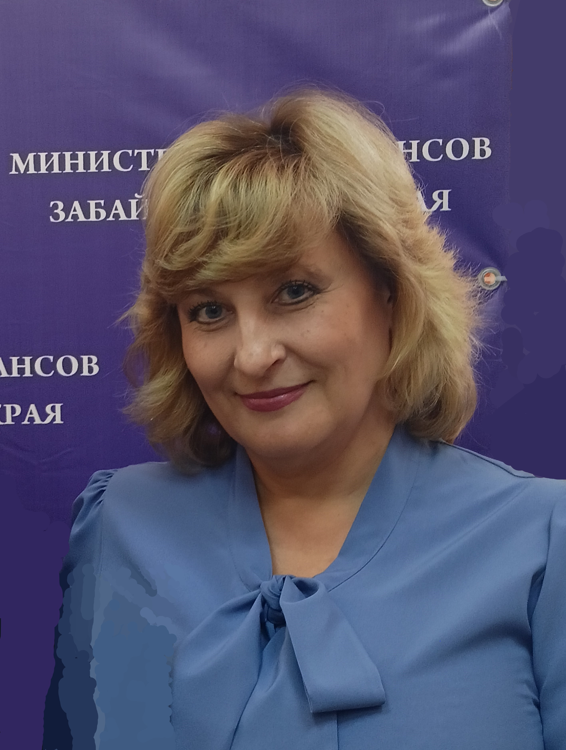
Команда проекта
Дондоков Б.М.
заместитель начальника управления – начальник отдела
владелец проекта,
анализ проблем
Симухина М.И.
старший государственный инспектор
член команды проекта,
картирование, анализ проблем
Тутаринова О.Ю.
начальник отдела
руководитель команды проекта,
анализ проблем

Slide 5
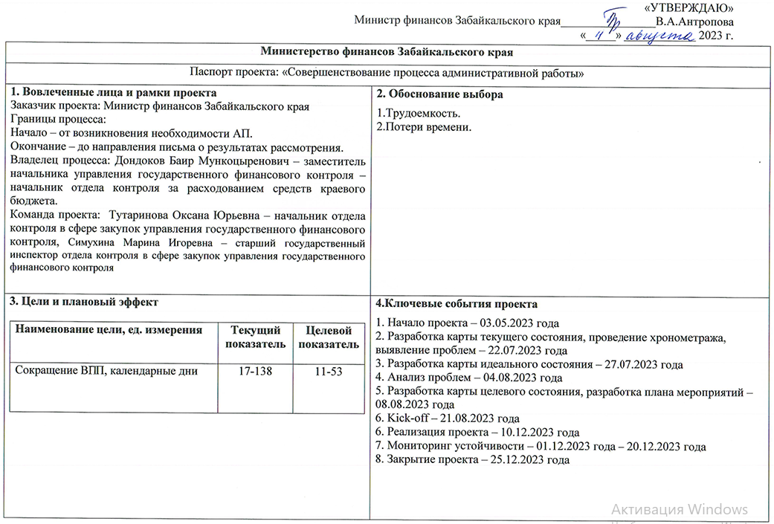
Паспорт проекта

Slide 6
Текущая карта процесса
Итого: время протекания процесса (далее – ВПП) от 17 до 138 дней
!
!

Slide 7
Идеальная карта процесса
ВПП от 8 до 14 дней
!
!

Slide 8
Текущие проблемы
 | Большая трудоемкость.
 | Потери времени на сбор необходимых документов для возбуждения АП.
 | Потери времени на подготовку документов.
 | Потери времени на согласование, регистрацию и отправку уведомления о возбуждении АП.
 | Потери времени на истечение срока хранения документов на Почте России.
 | Потери времени на согласование письма о результатах рассмотрения.
1
2
3
4
5
6

Slide 9
Диаграф связей
1
2
6
3
5
4

Slide 10
Выявление коренных причин методом «5 Почему?»
2
Потери времени на сбор необходимых документов для возбуждения АП.
Почему?
Почему?
Почему?
Поступление некачественной (неполной) информации о нарушениях от контрольного органа
Потери времени на поиск ответственных должностных лиц
Необходимость запрашивать информацию у объекта контроля
Почему?
Есть решение!
Почему?
Почему?
Не зарегистрированы на территории Забайкальского края
Сотрудники контрольного органа не знают как правильно (нет опыта и знаний)
Работа у заказчиков не организована должным образом
Есть решение!
Коренная причина
Коренная причина
Коренная причина

Slide 11
Выявление коренных причин методом «5 Почему?»
Потери времени на согласование, регистрацию и отправку уведомления о возбуждении АП.
4
Почему?
Почему?
Много согласующих
Переносится «ногами»
Почему?
Так заведено
Коренная причина
Решение: разрешить лицу, составляющему протокол подписывать уведомление о составлении протокола

Slide 12
Пирамида проблем
1. Большая трудоемкость. 2. Потери времени на сбор необходимых документов для возбуждения АП. 3. Потери времени на подготовку документов. 4. Потери времени на согласование, регистрацию и отправку уведомления о возбуждении АП. 5. Потери времени на истечение срока хранения документов на Почте России. 6. Потери времени на согласование письма о результатах рассмотрения.
Федеральный
5
1
Региональный
2
5
6
Местный Министерства
3
4
2
1
Местный управления

Slide 13
Подготовка к плану действий
№ | Проблема | Решить полностью | Решить частично | Решение не планируется
1 | Большая трудоемкость
2 | Потери времени на сбор необходимых документов для возбуждения АП.
3 | Потери времени на подготовку документов.
4 | Потери времени на согласование, регистрацию и отправку уведомления о возбуждении АП.
5 | Потери времени на истечение срока хранения документов на Почте России.
6 | Потери времени на согласование письма о результатах рассмотрения.

Slide 14
Анализ проблем
Проблема | Коренная причина | Предлагаемое решение | Вклад
2. Потери времени на сбор необходимых документов для возбуждения АП. | 1. Сотрудники контрольного органа не знают как правильно (нет опыта и знаний) | Создать чек-лист для комитетов по финансам муниципальных районов | До 10 дней
 | 2. Работа у заказчиков не организована должным образом | Не решается | -
 | 3. Не зарегистрированы на территории Забайкальского края | Найти источник информации | -

Slide 15
Анализ проблем
Проблема | Коренная причина | Предлагаемое решение | Вклад
3. Потери времени на подготовку документов. | Медленно работающие компьютеры | Заменить старые компьютеры на новые | До 3 дней
4. Потери времени на согласование, регистрацию и отправку уведомления о возбуждении АП. | Со временем устоялась нерациональная модель подписания уведомления | Разрешить лицу, составляющему протокол подписывать уведомление о составлении протокола | 0,5 дня

Slide 16
Анализ проблем
Проблема | Коренная причина | Предлагаемое решение | Вклад
5. Потери времени на истечение срока хранения документов на Почте России. | Неприсвоение письму разряда «Административное» | Создание четкого алгоритма действий для сотрудника отправляющего письма | До 69 дней
6. Потери времени на согласование письма о результатах рассмотрения. | 1. Отсутствует четкий порядок подписания писем о результатах рассмотрения | Введение внутреннего порядка о подписании писем о результатах рассмотрения заместителем министра | 0,5 дня
 | 2. Переносится «ногами» | Подписание документов через СЭД | До 2 дней

Slide 17
Целевая карта процесса
Итого: ВПП от 11 до 53 дней
!
!

Slide 18
План мероприятий по реализации проекта
№ п/п | Предлагаемое решение | Ответственные | Срок | Исполнение
1 | Создание чек-листа для комитетов по финансам муниципальных районов по направлению актов проверок | Тутаринова О.Ю. Симухина М.И. | 01.10.2023 года
2 | Найти источник информации по поиску паспортных данных ответственных за административное правонарушение должностных лиц, которые не зарегистрированы на территории Забайкальского края | Тутаринова О.Ю. Симухина М.И. | 31.12.2023 года
3 | Составить перечень орг. техники, подлежащей замене, направить ответственному лицу | Дондоков Б.М. | 31.12.2023 года
4 | Организовать подписание уведомления лицом, составляющим протокол об административном правонарушении | Дондоков Б.М. | 01.10.2023 года
5 | Создание четкого алгоритма действий для сотрудника, отправляющего письма | Тутаринова О.Ю. Симухина М.И. | 01.10.2023 года
6 | Введение внутреннего порядка о подписании писем о результатах рассмотрения заместителем министра ( либо устным распоряжением) | Дондоков Б.М. | 01.10.2023 года
7 | Организовать подписание документов через СЭД | Дондоков Б.М., Иванов Д.С. | 31.12.2023 года

Slide 19
Реализация мероприятий

Slide 20
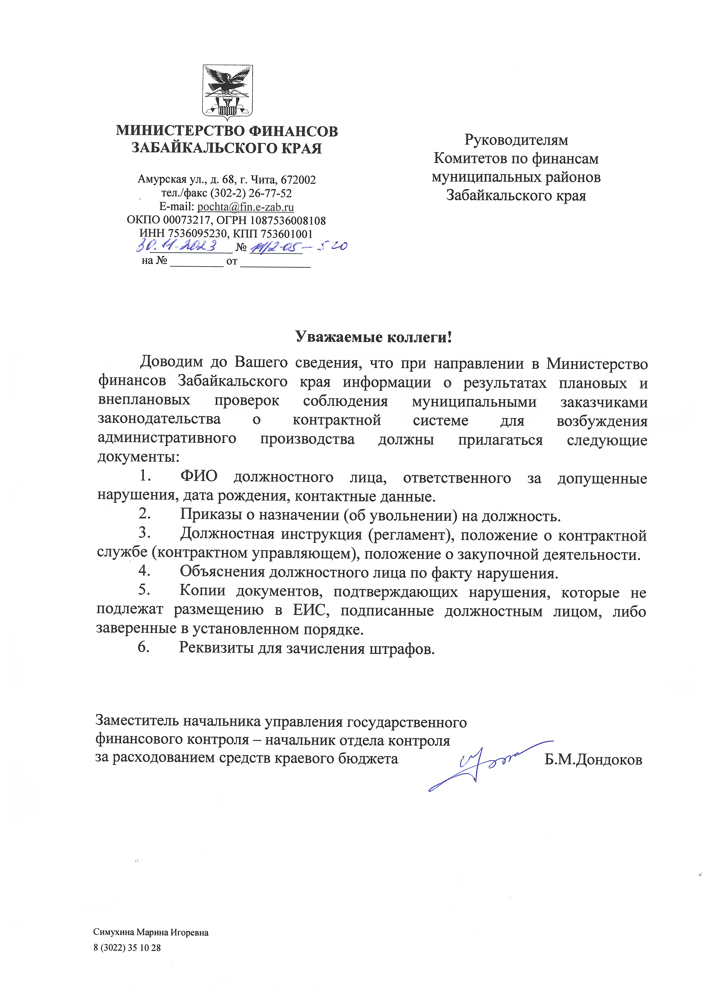
Проблема: «Потери времени на сбор необходимых документов для возбуждения АП»
Мероприятие по устранению проблемы: Создание «Памятки» для контрольных органов МР ЗК
Результат можно оценить только в 2024 году

Slide 21
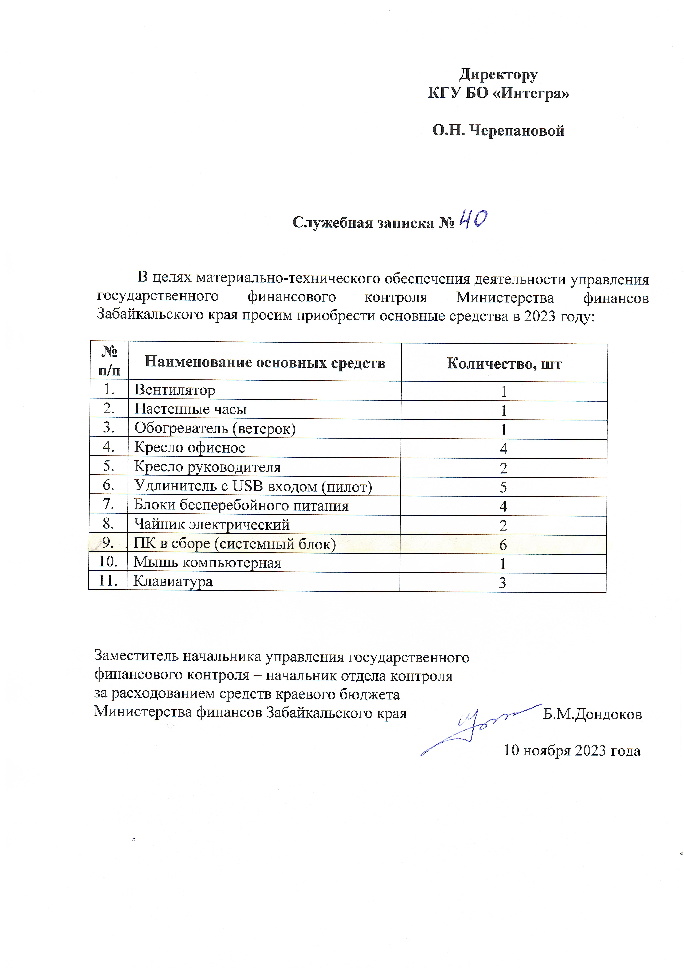
Направлена заявка на обновление компьютеров
ПК в сборе (системный блок) 6
Результат можно оценить только в 2024 году

Slide 22
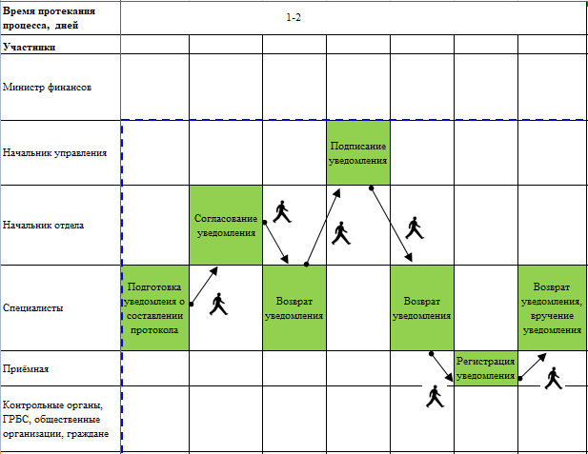
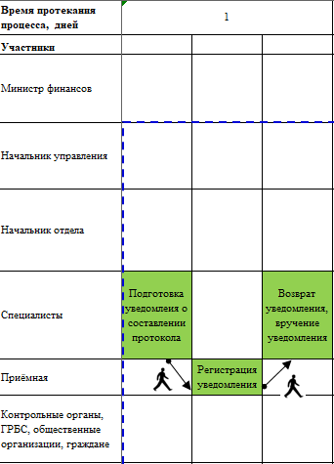
Проблема: потери времени на согласование уведомления о возбуждении АП
Решение: разрешить лицу, составляющему протокол, подписывать уведомление о составлении протокола
Было
Стало

Slide 23
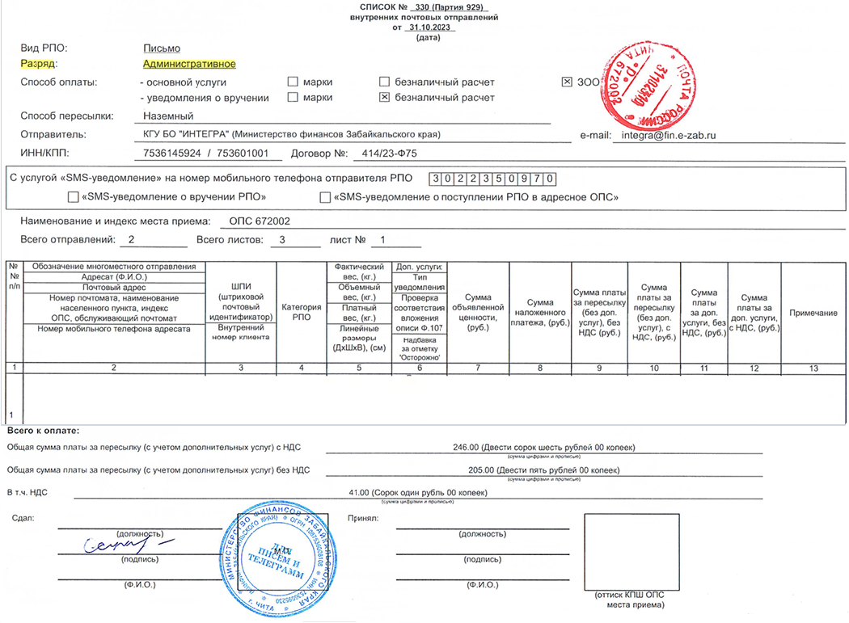
Проблема: Потери времени на истечение срока хранения документов на Почте России
Решение: Направление документов с разрядом «Административное»
Срок хранения сокращается с 30 до 7 дней

Slide 24
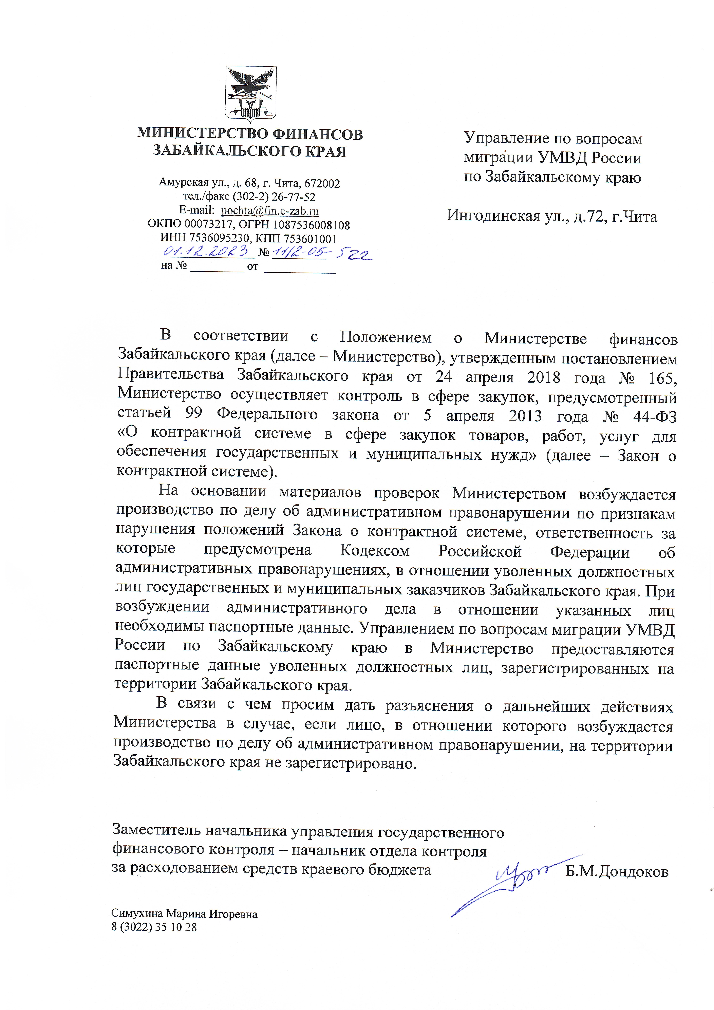
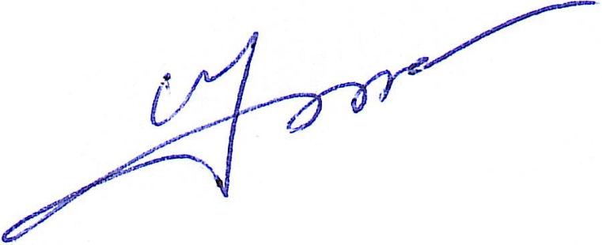
Задача: Найти источник информации по поиску паспортных данных должностных лиц, которые не зарегистрированы на территории Забайкальского края
МИНИСТЕРСТВО ФИНАНСОВ ЗАБАЙКАЛЬСКОГО КРАЯ
Управление по вопросам
миграции УМВД России
по Забайкальскому краю
Ингодинская ул., д.72, г.Чита
В соответствии с Положением о Министерстве финансов Забайкальского края (далее – Министерство), утвержденным постановлением Правительства Забайкальского края от 24 апреля 2018 года № 165, Министерство осуществляет контроль в сфере закупок, предусмотренный статьей 99 Федерального закона от 5 апреля 2013 года № 44-ФЗ «О контрактной системе в сфере закупок товаров, работ, услуг для обеспечения государственных и муниципальных нужд» (далее – Закон о контрактной системе).
На основании материалов проверок Министерством возбуждается производство по делу об административном правонарушении по признакам нарушения положений Закона о контрактной системе, ответственность за которые предусмотрена Кодексом Российской Федерации об административных правонарушениях, в отношении уволенных должностных лиц государственных и муниципальных заказчиков Забайкальского края. При возбуждении административного дела в отношении указанных лиц необходимы паспортные данные. Управлением по вопросам миграции УМВД России по Забайкальскому краю в Министерство предоставляются паспортные данные уволенных должностных лиц, зарегистрированных на территории Забайкальского края.
В связи с чем просим дать разъяснения о дальнейших действиях Министерства в случае, если лицо, в отношении которого возбуждается производство по делу об административном правонарушении, на территории Забайкальского края не зарегистрировано.
Направили запрос
Заместитель начальника управления государственного
финансового контроля – начальник отдела контроля за расходованием средств краевого бюджета
Б.М.Дондоков
Симухина Марина Игоревна
8 (3022) 35 10 28

Slide 25
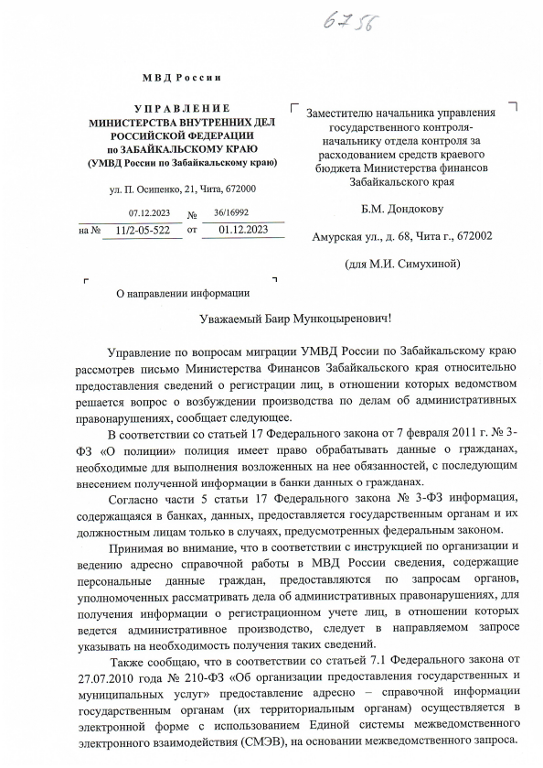
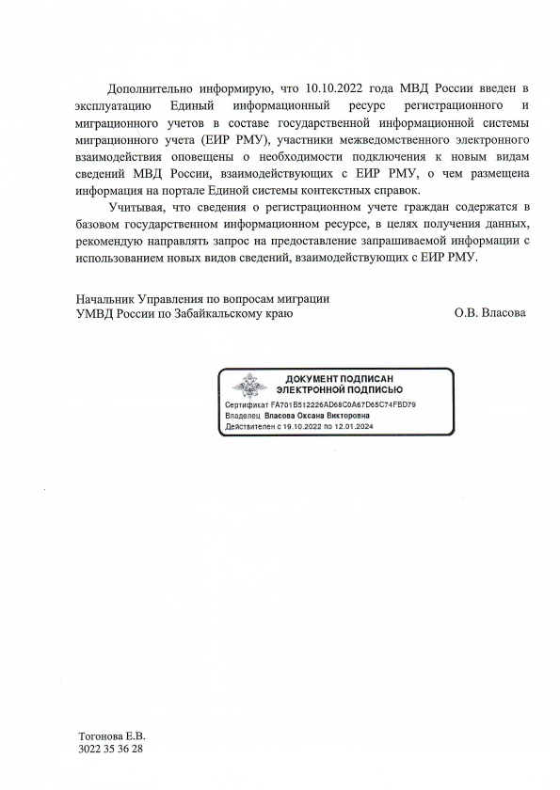
В адрес Министерства направлены рекомендации по оформлению запроса

Slide 26
Мониторинг
 | Дата начала работы по делу | Дата окончания работы по делу | ВПП, дней
Дело №1 | 19.10.2023 | 24.10.2023 | 6
Дело №2 | 06.12.2023 | 19.12.2023 | 14
Дело №3 | 21.12.2023 | 29.12.2023 | 9
Дело №4 | 27.09.2023 | 11.10.2023 | 15
Дело №5 | 27.09.2023 | 15.12.2023 | 80
Дело №6 | 06.09.2023 | 06.12.2023 | 92
Ср. знач. 11 дней
Ср. знач. 86 дней

Slide 27
Фактическая карта процесса после совершенствования
✓
Итого: ВПП от 11 до 86 дней

Slide 28
Фактическая карта процесса после совершенствования
Текущая карта процесса
Уменьшение количества действий и временных затрат

Slide 29
Достижение целевых показателей
Наименование показателя | Текущий | Целевой | Фактический | Эффективность, %
Время протекания процесса административного производства | 17-138 | 11-53 | 11-86 | 80,5
Выполнение плана мероприятий составило 71,4%
Эффективность по проекту – 80,5%

Slide 30
Спасибо
за внимание!
Докладчик – Симухина Марина Игоревна
старший государственный инспектор отдела контроля в сфере закупок
Тел.: +7 (3022) 35 10 28
E-mail: 44fz@fin.e-zab.ru
https://minfin.75.ru/
29.01.2024

